Slide 1
Лекция 20
Цифро-аналоговые и
Аналого-цифровые
преобразователи.

Slide 2
Цифро-аналоговые преобразователи
ЦАП служит для преобразования цифровой информации в аналоговую форму, т.е. выходной сигнал ЦАП в общепринятых единицах измерения тока или напряжения (мВ, В, мА) соответствует численному значению входной кодовой комбинации.
Величина напряжения, соответствующая одной единице цифровой информации, называется шагом квантования ΔUкв. При подаче на вход ЦАП последовательной цифровой комбинации, меняющейся от 0 до N, на его выходе появится ступенчато-нарастающее напряжение. Высота каждой ступени соответствует одному шагу квантования

Slide 3
Цифро-аналоговые преобразователи

Slide 4
Основные параметры ЦАП
Точность преобразования и качество работы ЦАП характеризуют следующие параметры:
относительная разрешающая способность,
абсолютная разрешающая способность,
абсолютная погрешность преобразования,
нелинейность преобразования,
дифференциальная нелинейность,
скорость преобразования (время одного преобразования)
максимальная частота преобразования.

Slide 5
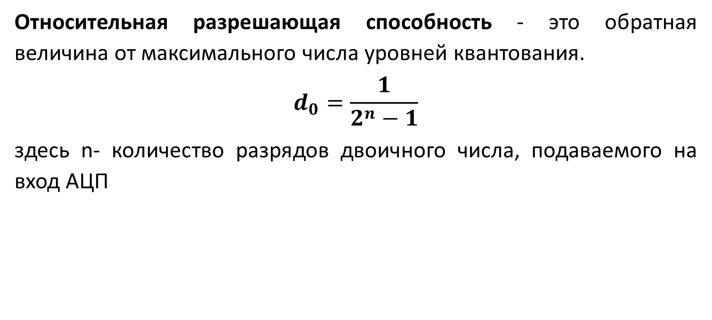
Основные параметры ЦАП
Относительная разрешающая способность - это обратная величина от максимального числа уровней квантования.
$$d_{0}=\frac{1}{2^{n}−1}$$
здесь n- количество разрядов двоичного числа, подаваемого на вход АЦП

Slide 6
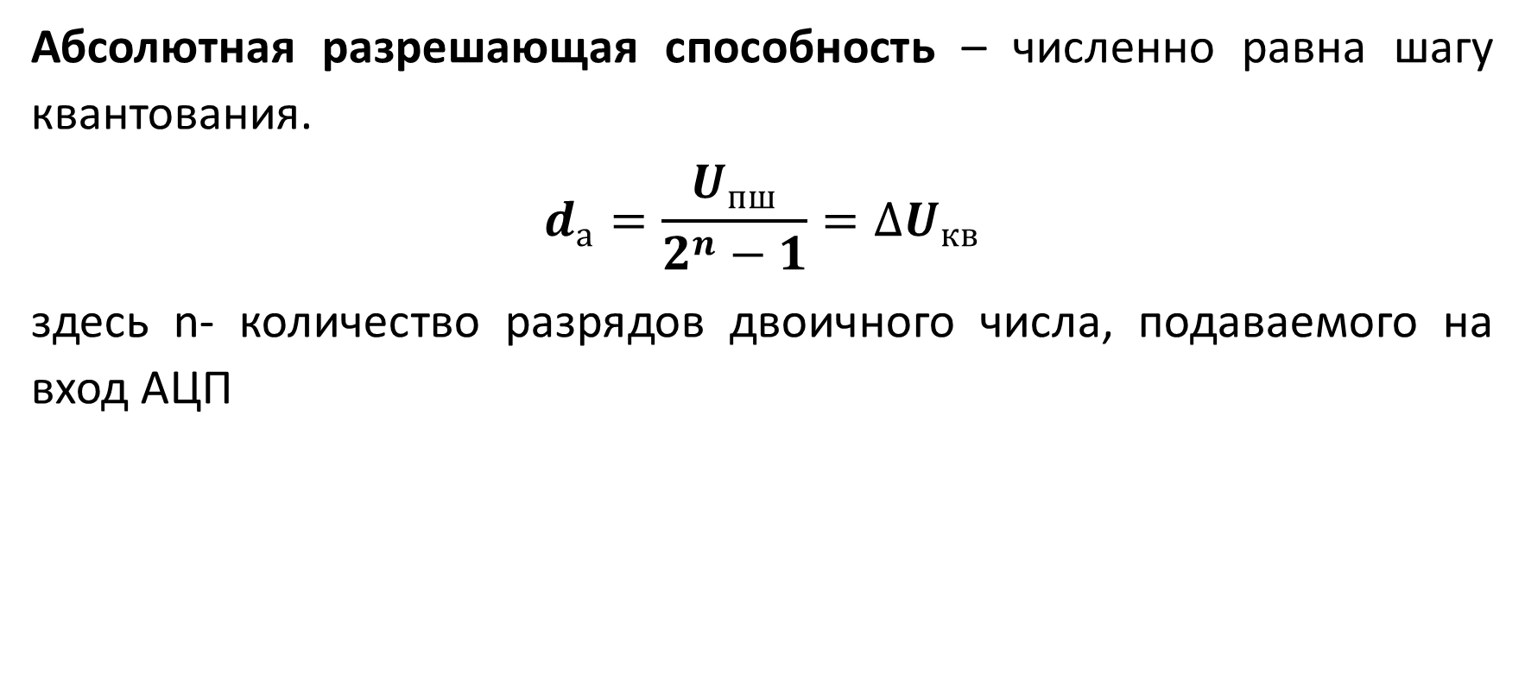
Основные параметры ЦАП
Абсолютная разрешающая способность – численно равна шагу квантования.
$$d_{а}=\frac{U_{пш}}{2^{n}−1}=∆U_{кв}$$
здесь n- количество разрядов двоичного числа, подаваемого на вход АЦП

Slide 7
Основные параметры ЦАП
Абсолютная погрешность преобразования δпш показывает максимальное отклонение выходного напряжения в точке пересечения с идеальной характеристикой (прямой) на уровне напряжения полной шкалы . Абсолютная погрешность преобразования оценивается в процентах или же в единицах младшего значащего разряда (МР). При оценке значения абсолютной погрешности преобразования знак напряжения не учитывается

Slide 8
Основные параметры ЦАП
Нелинейность преобразования ЦАП δлн определяет максимальное отклонение реальной характеристики от идеальной.
Оценивается также в процентах или в единицах младшего значащего разряда.

Slide 9
Основные параметры ЦАП
Дифференциальная нелинейность преобразования ЦАП δдфлн численно равна максимальной разности двух соседних приращений (шагов квантования).
Дифференциальная нелинейность оценивается в младших значащих разрядах.

Slide 10
Основные параметры ЦАП
Время установления выходного напряжения или тока tуст интервал времени от подачи входного двоичного входного кода до вхождения выходного сигнала в заданные пределы.
Максимальная частота преобразования fпр наибольшая частота дискретизации, при которой параметры ЦАП соответствуют заданным значениям.

Slide 11
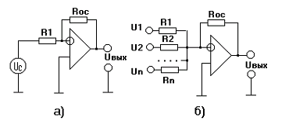
ЦАП с весовыми резисторами

Slide 12
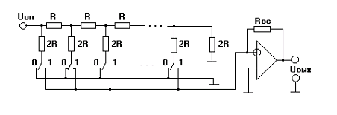
ЦАП с R2R матрицей

Slide 13
Преобразователь частота-напряжение

Slide 14
Преобразователь ЦАП-ШИМ

Slide 15
Аналого-цифровые преобразователи
Аналого-цифровые преобразователи (АЦП) предназначены для преобразования аналоговых (непрерывных) сигналов в цифровую форму. Преобразование аналогового сигнала происходит в определенные моменты времени, которые называются точками отсчета. Количество отсчетов за единицу времени определяет частоту дискретизации (преобразования), которая, в свою очередь, определяется быстродействием и условиями использования АЦП.

Slide 16
Основные параметры АЦП
Точность преобразования и качество работы АЦП характеризуют следующие параметры:
относительная разрешающая способность,
абсолютная разрешающая способность,
абсолютная погрешность преобразования,
нелинейность преобразования,
смещение нуля,
частота дискретизации,
приведенный уровень шума,

Slide 17
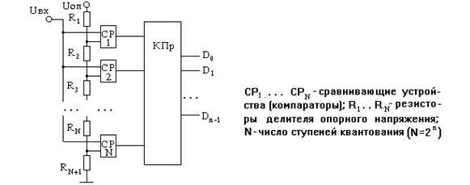
АЦП прямого преобразования

Slide 18
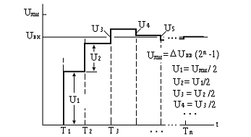
АЦП последовательного приближения

Slide 19
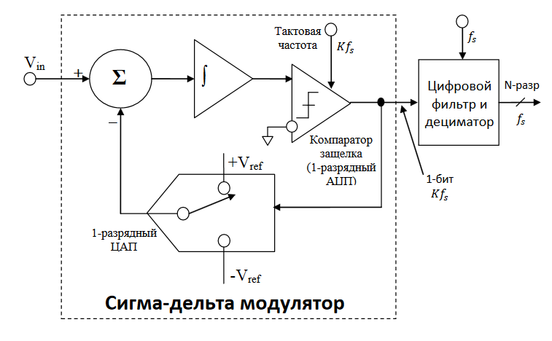
Сигма-дельта АЦП

Slide 20
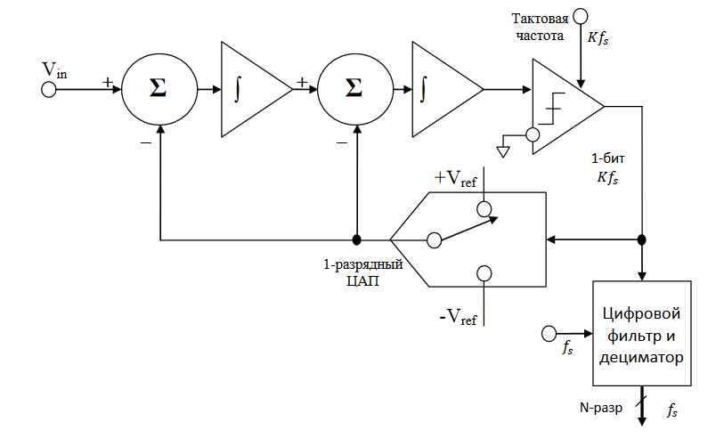
Сигма-дельта АЦП

Slide 21
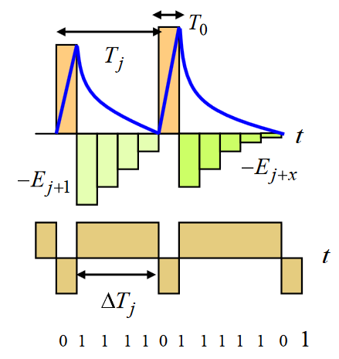
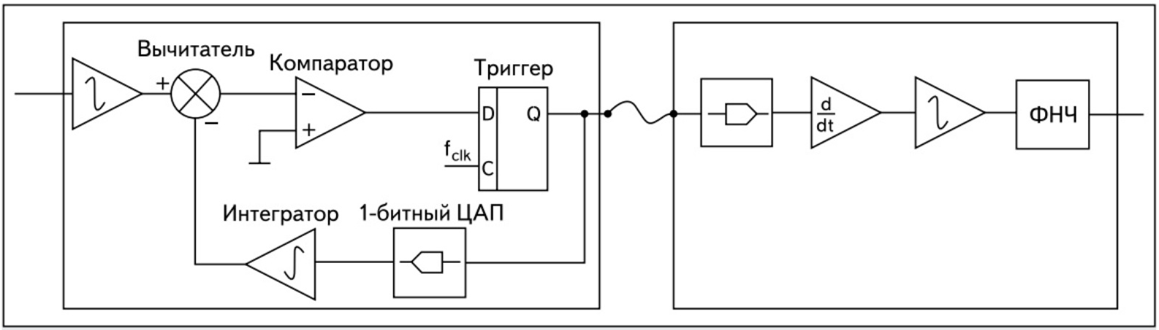
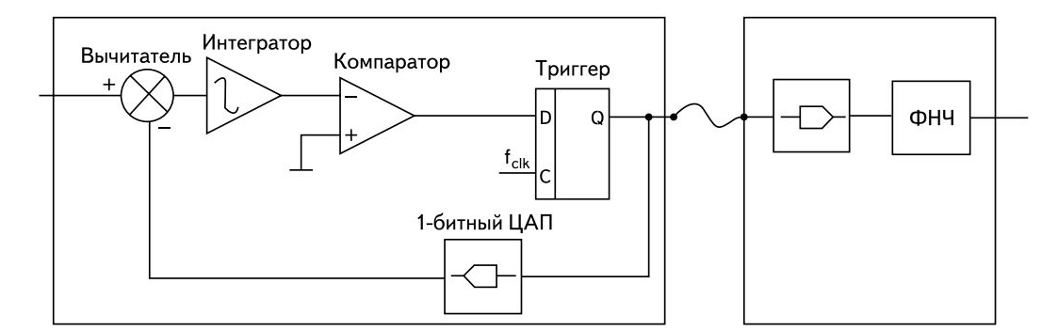
Работа дельта-модулятора

Slide 22
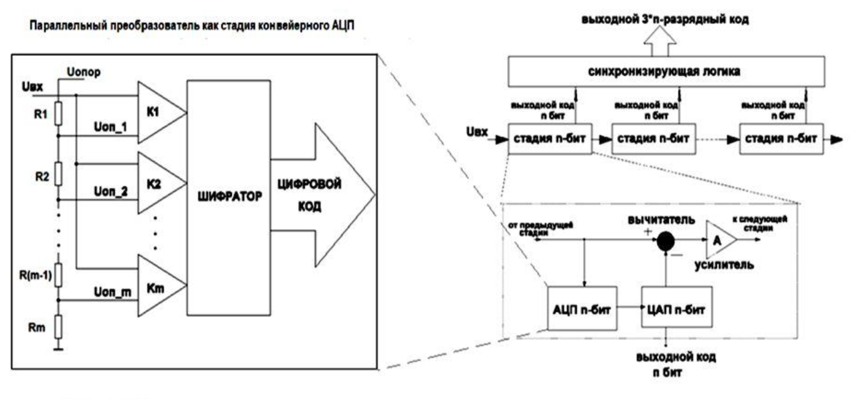
Конвейерный АЦП

Slide 23
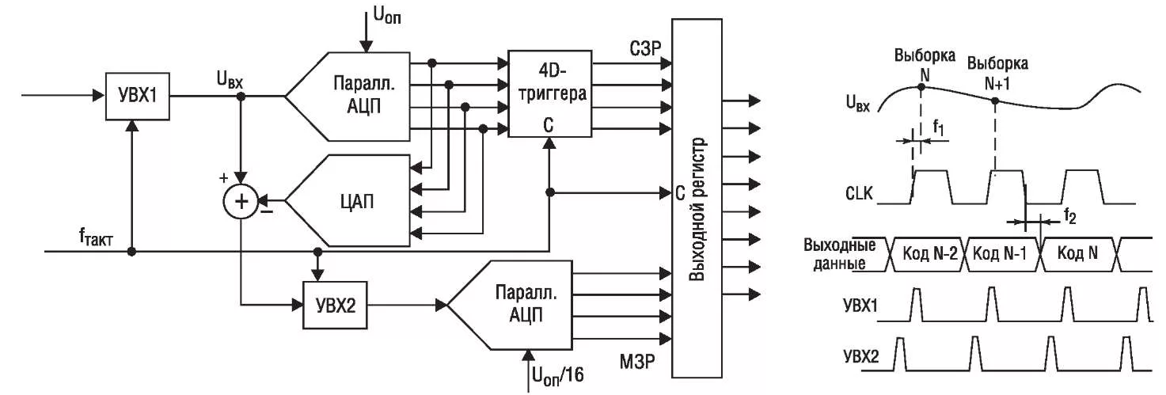
Конвейерный АЦП

Slide 24
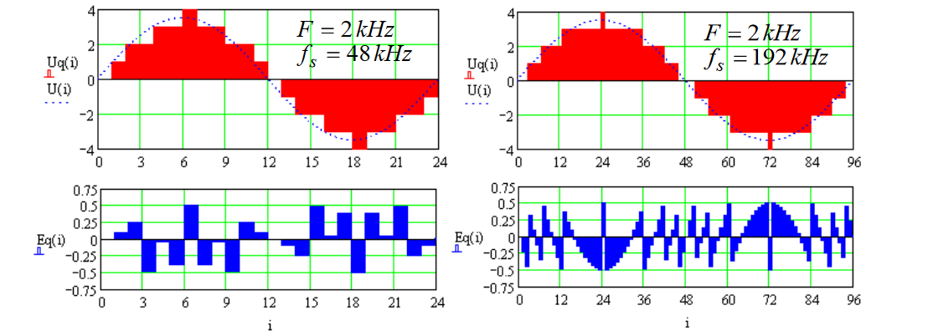
Шум преобразования

